Slide 1
کمیک های گوگول و خنده دار
رشته پژوهشی : چراغ روشن (تفکر خلاق)
اعضای گروه : سارا شه شناس ، زهرا پرهیزگار
نام دبیر : سرکار خانم علائیان
دبیرستان فرزانگان دو (دوره اول)

Slide 2
بیان مسئله
کار ما کلا مجموعه ای از تعدادی کمکیک باحال و گوگولی هست که از شخصیت های ناز و مکالمات و ماجرا هاشون تشکیل شده و خودمون روشون فکر کردیم ، خلقشون کردیم و طراحیشون کردیم.
ما بیشتر دوس داشتیم کارمون جنبه طنز داشته باشه و پر از انرژی مثبت باشه پس خلاقیتمونو بکار گرفتیم ، با همه سختی ها با عشق روشون روشون کار کردیم و تمام مدت امیدوار بودیم که شما هم با همون عشق ازش استقبال کنین
درسته که ایده های اصلی مال خودمون بوده ولی بیس کار رو از اینستاگرام و منابع دیگه یاد گرفتیم.

Slide 3
راستش ما خیلی روی این پروژه کار کردیم و میشه گفت کل سال و حتی تو خونه و هر لحظه خالیمون بهش فکر کردیم و راجع بهش اطلاعات درآوردیم و نمونه سرچ کردیم و همه اینا رو با علاقه انجام دادیم و از هر لحظه ش لذت بردیم.
ما از همون اول فرصت اینو داشتیم که پروژمونو خودمون انتخاب و روش کار کنیم و ماهم که عاشق و شیفته ی کمیک های ناز و گوگولی و بامزه که از دیدنشون سیر نمیشیم!!! پس گفتیم چرا ما نتونیم ؟ و پروژه آغاز شد...

Slide 4
اهمیت و ضرورت انجام تحقیق
راستش کار ما بیشتر جنبه ی تفریحی و طنز داره و در و ما با این کار تونستیم مشکلات یا اتفاقای اطرافمونو با جنبه ی طنز و در قالب شخصیت های مرتبط و بخصوص نمایش بدیم .
این کار میتونه تو روزنامه و مجلات چاپ بشه و ما مطمئنیم که روی روحیه افراد خیلی تاثیر گذاره

Slide 5
جنبه جدید بودن و نوآوری در تحقیق
ما با توجه به اطرافمون متوجه واقعیت ها و اتفاقات و حتی مشکلاتی شدیم که میتونستن خیلی بامزه و خنده دار باشن پس روی اونا مانور دادیم و سعی کردیم به طرف بامزه تر شدن هدایتشون کنیم ولی بیس کلی کار رو حفظ کنیم بعد فهمیدیم اگه شخصیت ها به جای آدم ، حیوون یا حتی گیاه و میوه باشن خیلی جذاب تره!
چون هر میوه یا گیاهی خصوصیت های باحال خاص خودشو داره که میشه باهاشون شوخی کرد و همینطور به روز رسانیش کردیم تا به طرح نهایی رسیدیم.

Slide 6
اهداف مشخص تحقیق (شامل اهداف کلی ، جزئی و کاربردی )
ما قصد داشتیم اوج خلاقیتمونو به کار ببندیم و روش کار کنیم تا کمیک هایی بسازیم که بتونیم دیگرانو به لبخند واداریم.
ذر واقع اولین هدفمون این بود که شخصیت های جذابی خلق کنیم هدف بعدی داستانا و ماجراهای بانمک بودن و هدف آخر نحوه کشیدنشون بود

Slide 7
سوابق
کمیک ی هنر جدید به حساب میاد ولی مطمئنن ما اولین خالق هاش نبودیم . ما تو اینترنت و اینستا و ... طرح های فوق العاده زیبایی دیدیم و با شخصیت های بخصوصی آشنا شدیم و با نحوه ی خلقش آشنا شدیم و بقیه اش دیگ به خودمون و خلاقیتمون بستگی داشت.

Slide 8
توضیح طرح
ما بعد از دیدن طرح های مختلف دیگران توی دفتر نقاشی ذهنمونو خلاقیتمونو پیاده کردیم (در واقع چند تا طرح خام زدیم و سرش بحث کردیم هی پاک میکردیم تا به طرح های نهایی برسیم و بعد مقوای مناسب و مدادرنگی و ... تهیه کردیم و طرح های نهایی رو با هنرمندی
پیاده کردیم.)

Slide 9
پیشنهادات
پس اگه خواستین این کار جذابو انحام بدین ، اول سرچ کنید و نمونه ها رو ببینین و بعد ایده بگیرین و تو چکنویس خلاقیتتونو پیاده کنین و اخر سر تمیز و مرتب بکشینشش.

Slide 10
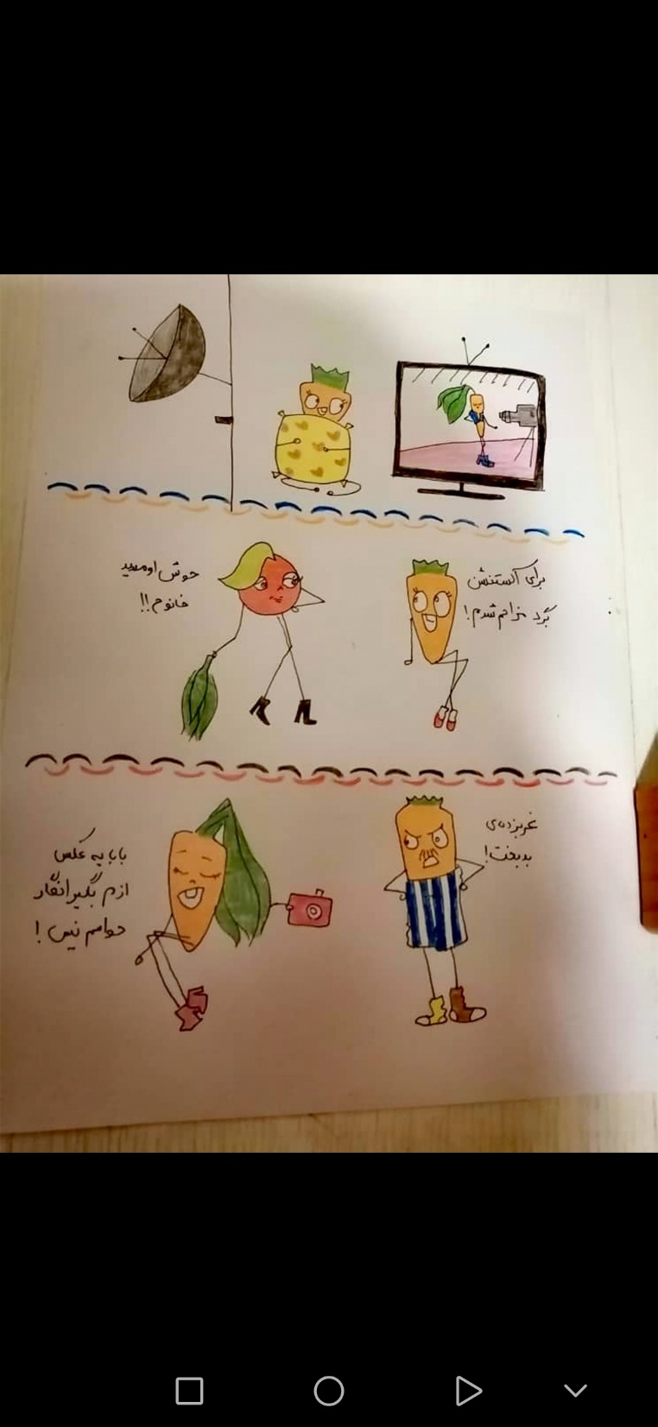
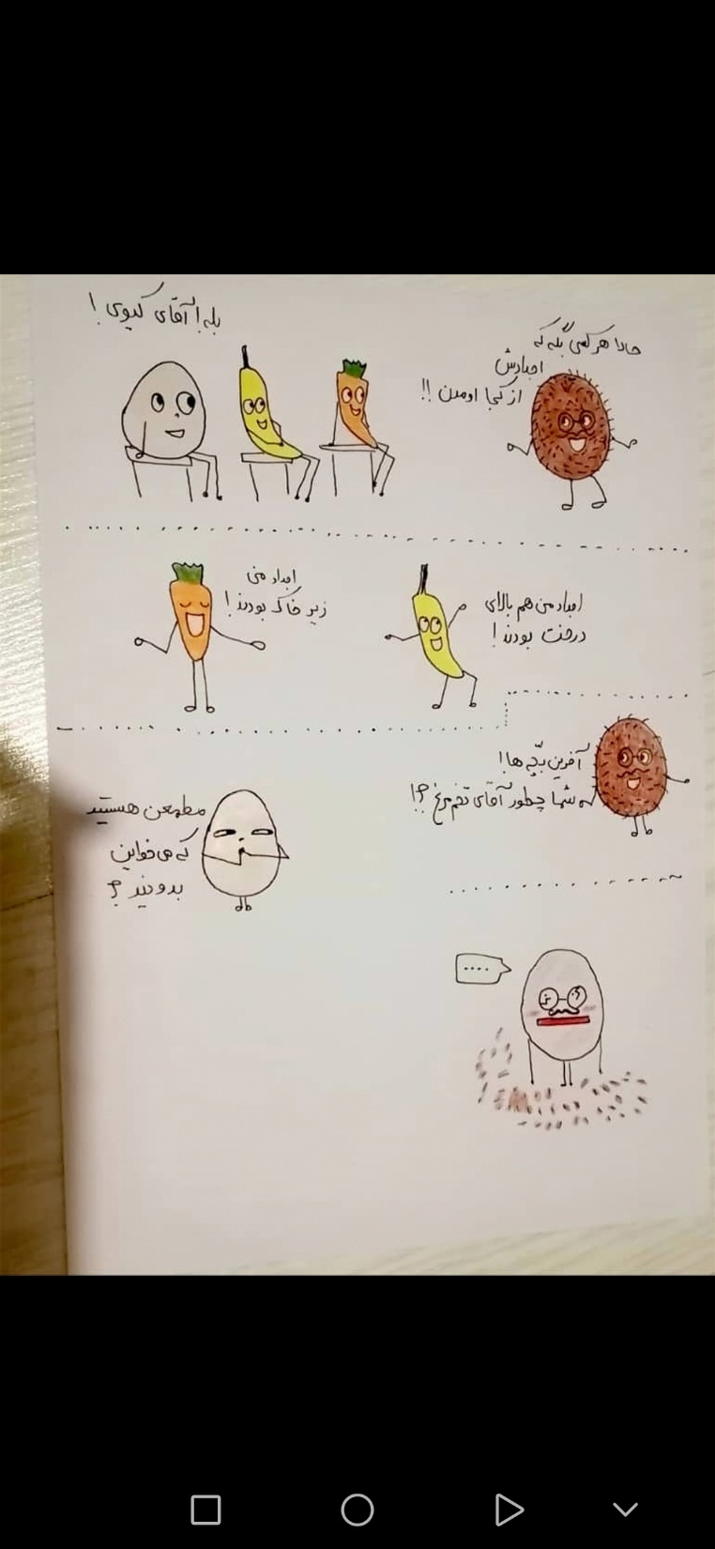
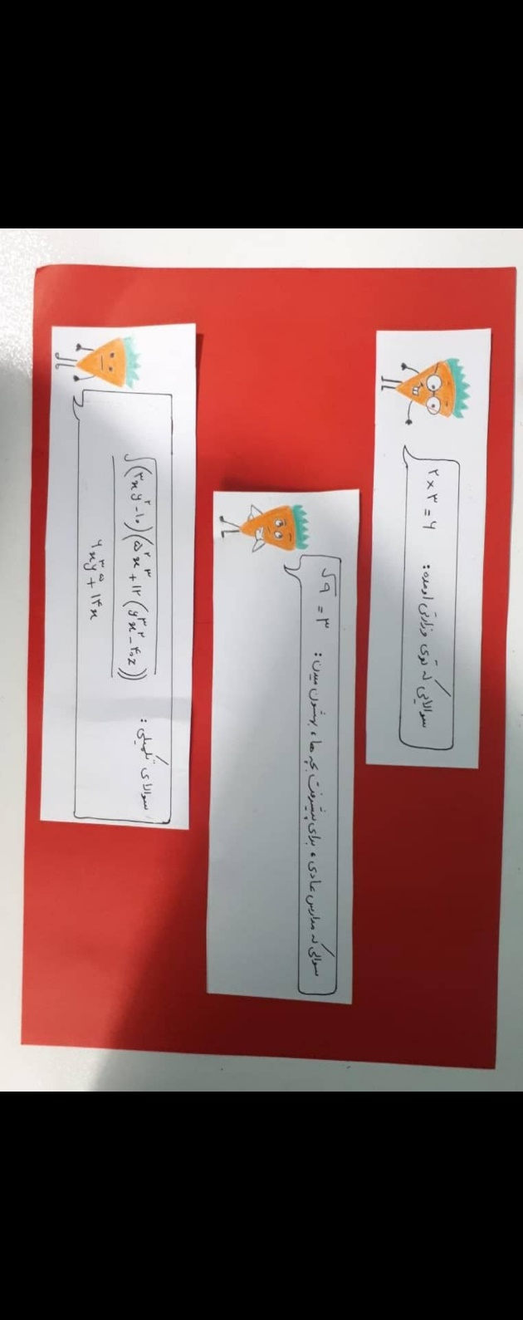
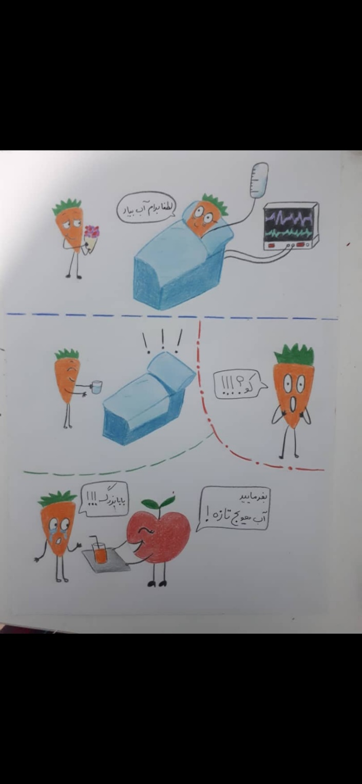

Slide 11
چراغ روشن (تفکر خلاق)

